Slide 1
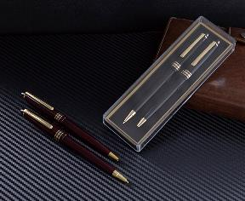
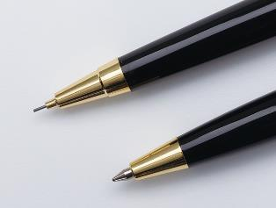
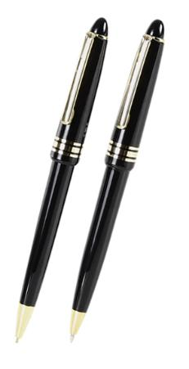
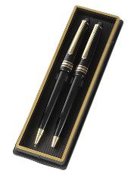
品番:P2956
エンペラーSP/BPセット
上代:\400(税込\440)
ケース入りのボールペン＆シャープペンセット
レトロな感じが好評です。
シャープペン
ボールペン
■商品情報
商品サイズ | SP/Φ12×145㎜・BP/Φ12×135㎜
重量 | 80g
材質 | ABS樹脂
カラー | ブラック
備考 | インク色/黒、無地スリーブケース(165×55×22㎜)入
梱入数 | 600
ブラック
memo
■名入れ範囲
W30×H5mm

